Slide 1

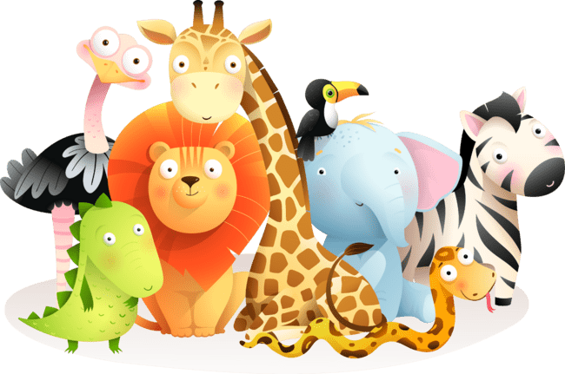






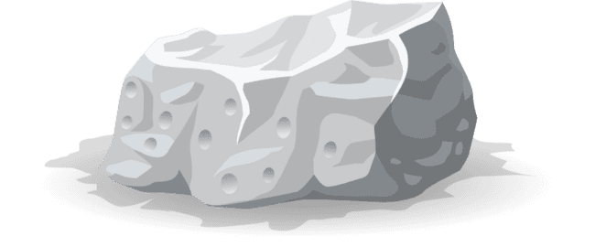
EKOSISTEM

Slide 2
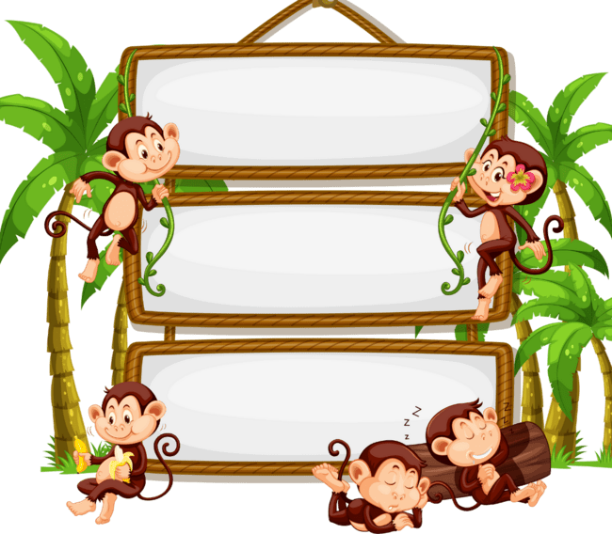




MATERI
QUIZ
TENTANG

Slide 3
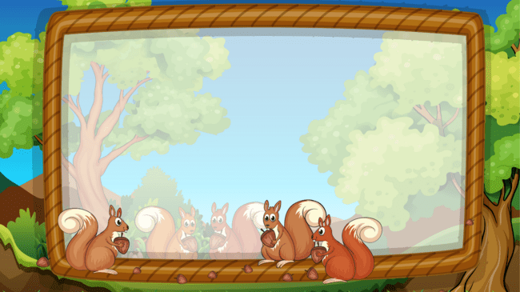



materi ekosistem
Komponen ekosistem
Hubungan antar Makhluk Hidup
Jenis-jenis ekosistem
Jaring-jaring Makanan
Daur Hidup Hewan
Keseimbangan Ekosistem
Video

Slide 4

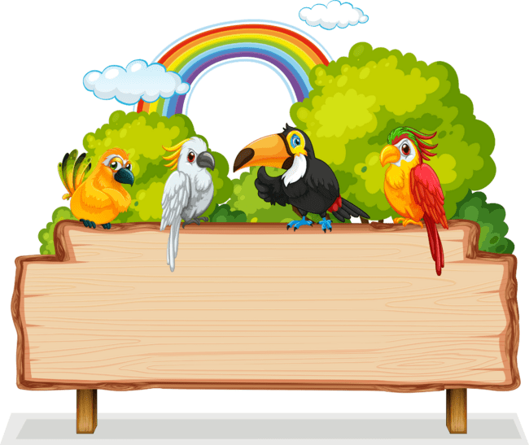





KOMPONEN EKOSISTEM

Slide 5
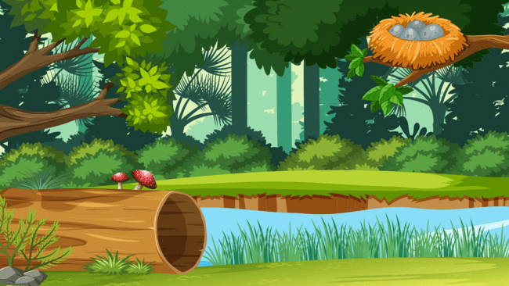



Ekosistem adalah hubungan timbal balik antara makhluk hidup dengan lingkungannya.
Ekosistem memiliki dua komponen yaitu biotik dan abiotik

Slide 6
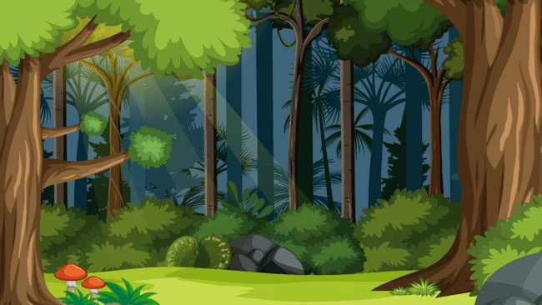



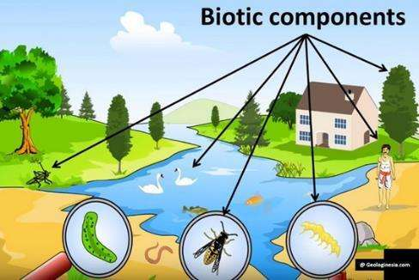


Komponen Biotik
Komponen biotik adalah komponen ekosistem yang berasal dari makhluk hidup seperti hewan, tumbuhan, dan manusia.
Komponen ini nantinya akan membentuk sebuah rantai makanan yang akan menjaga kestabilan sebuah ekosistem.

Slide 7
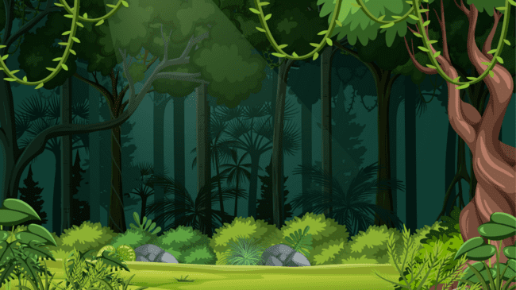


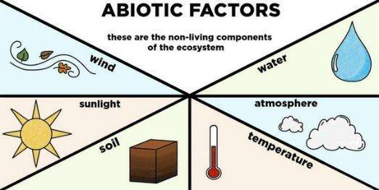

Komponen Abiotik
Sedangkan komponen abiotik adalah komponen ekosistem yang berasal dari makhluk tak hidup atau makhluk mati. Contoh dari komponen abiotik adalah air, batu, tanah, cahaya, dan sebagainya.

Slide 8
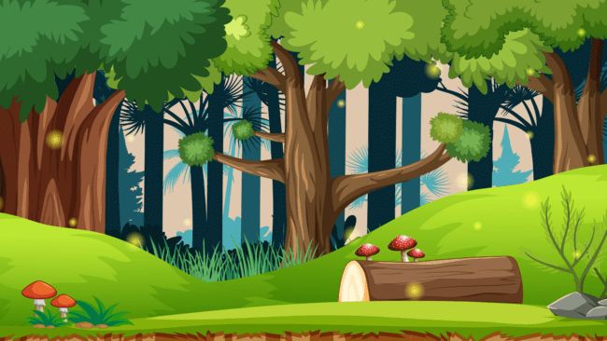





Ekosistem tersusun atas individu, populasi, dan komunitas.
Individu adalah makhluk hidup yang berdiri sendiri yang secara fisiologis bersifat bebas atau tidak mempunyai hubungan dengan sesamanya. Individu juga disebut satuan makhluk hidup tunggal. Misalnya: seorang manusia, seekor hewan atau sebatang pohon.
Populasi adalah sekelompok makhluk hidup dengan spesiensyang sama, yang hidup di suatu wilayah yang sama dalam kurun waktu yang sama pula. Misalnya: pada suatu lahan seluas 200m2 terdapat 500 batang tanaman jagung, 100 ekor belalang, 50 ekor jangkrik, dan 3 batang tanaman turi.
Komunitas dapat diartikan sebagai seluruh populasi yang menempati daerah yang sama. Misalnya: dalam suatu komunitas kebun terdapat berbagai populasi, misalnya populasi pohon kelapa, populasi pohon manggan, populasi semut, dan populasi belalang.

Slide 9
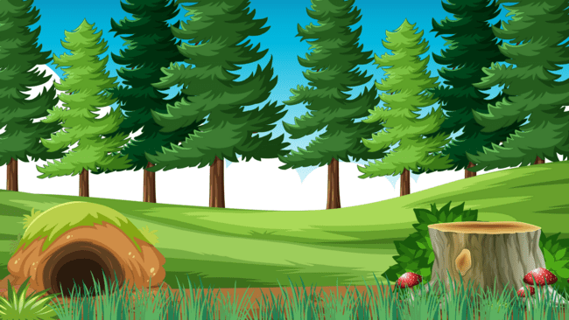






Berdasarkan proses terbentuknya, ekosistem terbagi menjadi dua yaitu:
Ekositem alami: sudah ada di alam dan merupakan jenis ekosistem yang terbentuk dengan sendirinya tanpa campur tangan manusia, diciptakan Tuhan.
Contoh: laut, sungai, hutan.
Ekosistem buatan: dibuat oleh manusia terbentuk karena adanya campur tangan manusia, hal tersebut guna memenuhi kebutuhan manusia.
Contoh: akuarium, sawah, kolam, bendungan.

Slide 10






Jenis-jenis Ekosistem

Slide 11

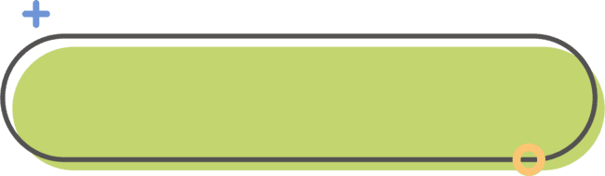
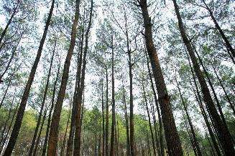


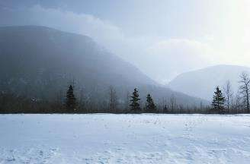


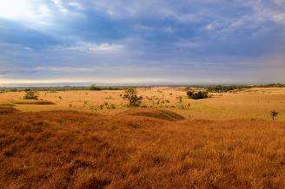

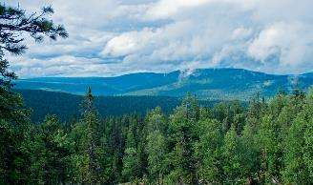

Ekosistem Darat
Hutan Tropis
Tundra
Gurun
Taiga

Slide 12


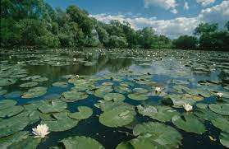

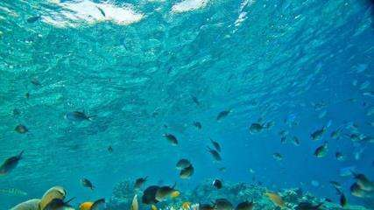

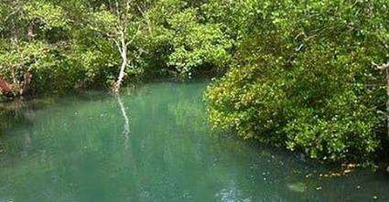


Ekosistem Air Meliputi:
Air tawar
Air laut
Air payau

Slide 13
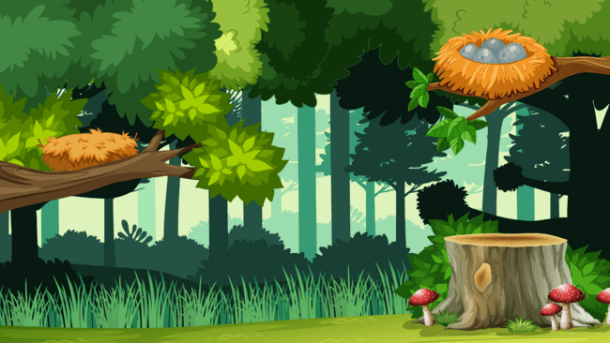



Penggolongan Hewan Berdasarkan Pada Jenis Makanannya:
Adapaun pengelompokan hewan berdasarkan makanannya, antara lain:
Herbivora (pemakan tumbuhan) Contoh: kambing, sapi, kuda, kelinci.
Karnivora (pemakan daging dan hewan lain) Contoh: harimau, singa, serigala.
.Omnivora (pemakan tumbuhan dan hewan lain) Contoh: ayam, beruang, musang, burung kutilang, bebek.

Slide 14
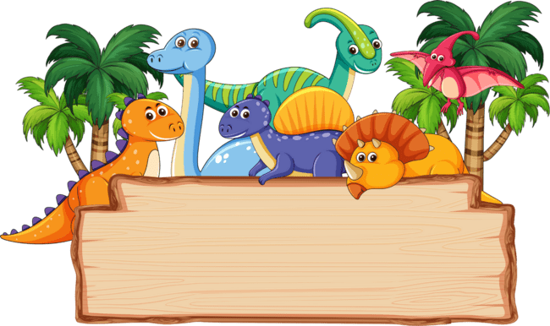




Daur Hidup Hewan

Slide 15



Daur hidup adalah proses perubahan bentuk tubuh makhluk hidup mulai dari telur, bayi, hingga menjadi hewan dewasa atau yang disebut juga dengan imago.

Slide 16
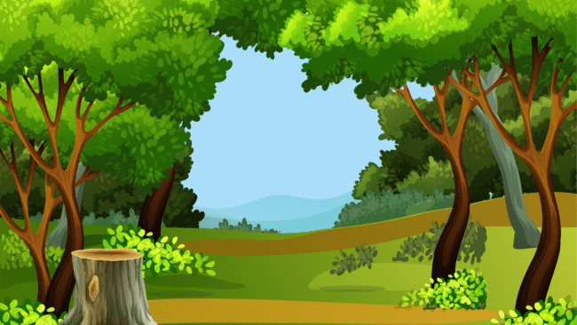
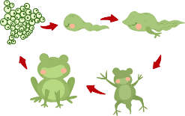
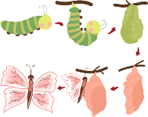
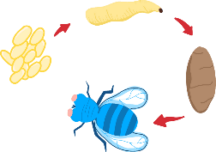
Metamorfosis sempurna, melalui 4 tahapan, yaitu: telur, larva, pupa (kepompong) dan imago (hewan dewasa). Contoh hewan yang mengalami metamorfosis sempurna antara lain: katak, lalat dan nyamuk, kupu kupu.
Metamorfosis tidak sempurna, dalam proses perkembangannya hanya melalui 3 tahapan, yaitu: telur, nimfa dan imago. Contoh hewan yang mengalami metamorfosis tidak sempurna antara lain: capung, belalang, jangkrik, kecoa.

Slide 17
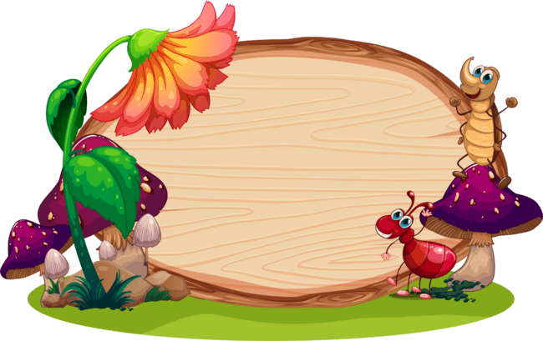


Hubungan Antar Makhluk Hidup dalam Ekosistem

Slide 18




Makhluk hidup memiliki hubungan yang saling berkaitan dengan makhluk hidup lain. Mereka saling makan untuk bertahan hidup. Peristiwa ini sering disebut Rantai Makanan. Bisa diartikan bahwa rantai makanan adalah peristiwa makan dan dimakan antara makhluk hidup dengan urutan tertentu dalam suatu ekosistem. Maksud dari dengan urutan tertentu yaitu dalam sebuah ekosistem bisa Diurutkan berdasarkan peranannya, mulai dari yang bertindak sebagai produsen hingga pengurai.

Slide 19
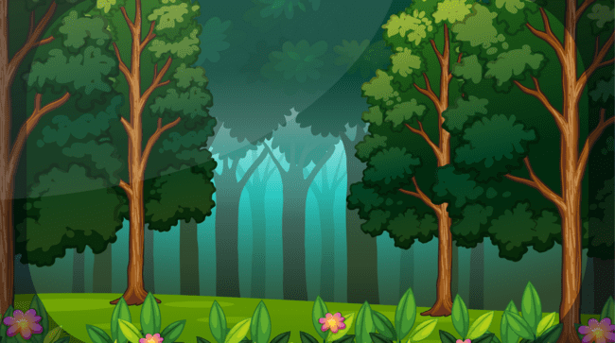



Tumbuhan memproduksi makanannya sendiri melalui proses fotosintesis. Jenis makanan yang diproduksi oleh tumbuhan berupa gula. Tempat menyimpan makanan pada tumbuhan biasanya dalam bentuk biji, batang, buah, dan akar.
Konsumen tingkat I merupakan hewan herbivora atau hewan pemakan tumbuhan. Tetapi tidak menutup kemungkinan binatang pemakan segala juga masuk dalam konsumen tingkat I. Contoh: sapi, kuda, kambing. Sedangkan contoh omnivora yang bisa menjadi konsumenep tingkat I adalah tikus.
Konsumen tingkat II merupakan hewan karnivor yang akan
memakan konsumen tingkat I. Jadi, konsumen tingkat I
merupakan sumber energi bagi konsumen tingkat II agar dapat
bertahan hidup. Contoh: hewan konsumen tingkat II adalah ular,
burung, harimau, dll.

Slide 20

Konsumen tingkat III memakan konsumen tingkat II. Contoh: hewan konsumen tingkat III adalah burung elang dan beberapa jenis ular, dll.
Pada saat konsumen tingkat III mati, tubuhnya akan membusuk. Ringkatan ini merupakan tingkat akhir perjalanan makhluk hidup. Biasanya hewan yangmenjadi pengurai adalah bakteri dan jamur. Adapun hasil dari penguraian yang terjadi biasanya menjadi zat hara yang menyuburkan tanah.

Slide 21


Jaring-jaring Makanan

Slide 22



Jaring Makanan dibentuk dari rantai makanan yang saling berhubungan. Sehingga membentuk suatu peristiwa yang melibatkan banyak makhluk hidup dan menyebabkan peristiwa yang terjadi lebih dari 1 urutan. Sehingga dalam peristiwa makan memakan yang terjadi, akan banyak cabang karena hubungan memakan antar makhluk hidup.

Slide 23
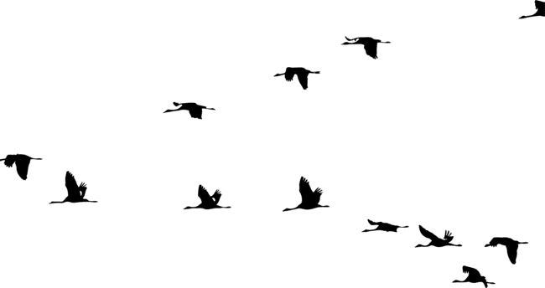




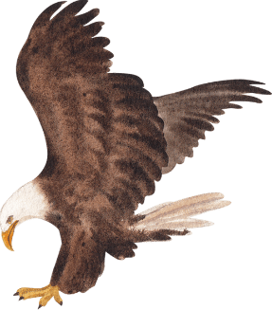

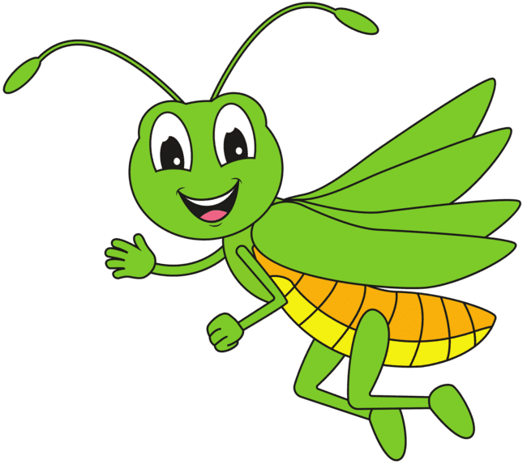

Konsumen Tersier
Konsumen Sekunder
Konsumen Final
Produsen
Konsumen Primer
Decomposer

Slide 24
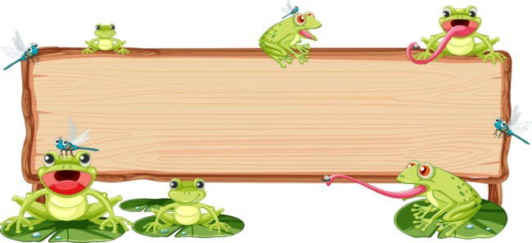

Keseimbangan Ekosistem

Slide 25



Untuk menjaga agar kehidupan di bumi tetap stabil butuh yang namanya keseimbangan ekosistem. Keseimbangan ekosistem merupakan suatu keadaan yang harmonis dan seimbang pada interaksi antara komponen komponen di dalam sebuah ekosistem.
Keseimbangan ekosistem bisa berubah karena 2 faktor yaitu perubahan ekosistem alami dan perubahan ekosistem karena kegiatan manusia.

Slide 26


Faktor alami adalah faktor yang disebabkan tanpa campur tangan manusia. Seperti gempa bumi, kebakaran hutan karena kekeringan, banjir dan tanah longsor karena cuaca dan gunung meletus.
Faktor kegiatan manusia disebabkan karena ulah tangan manusia. contohnya pembakaran hutan untuk pemukiman dan perkebunan, penembangan hutan secara liar, pemburuan secara liar dan pemakaian pupuk yang berlebihan.

Slide 27


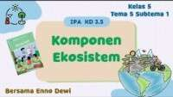

Video Komponen Ekosistem

Slide 28

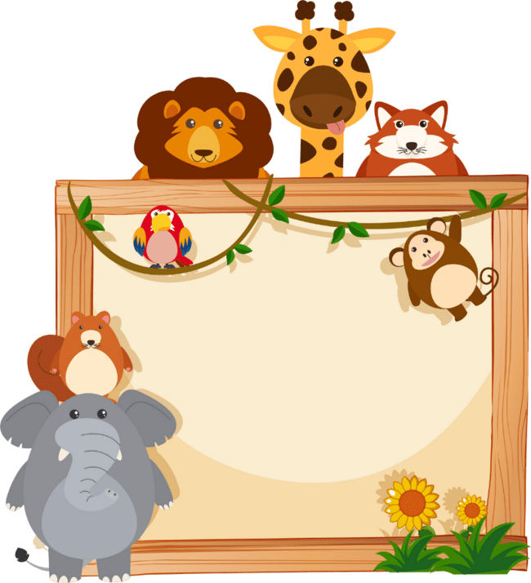
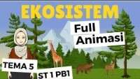

Video Pengertian Ekosistem

Slide 29
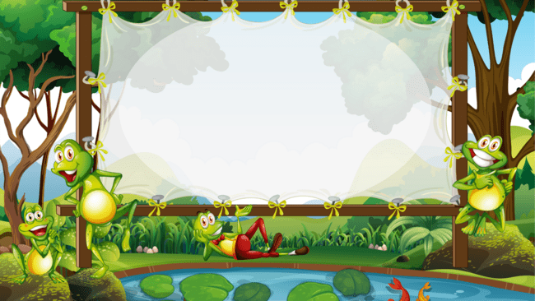


Time To Quiz

Slide 30
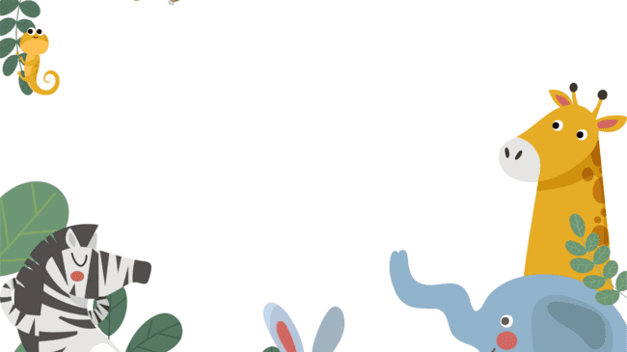


About
Nama : Asri Puspita
NIM : 21105244031
Prodi : Teknologi Pendidikan
Email : asripuspita.2021@student.uny.ac.id
No HP : 0895392704695

Slide 31
ABOUT
https://bit.ly/3W1mWiD
https://bit.ly/3FcgzlN
https://bit.ly/3haljR9
https://bit.ly/3VXvnvr
https://bit.ly/3h4LtEX
https://youtu.be/AunAZS5yYmw
https://youtu.be/wJXwlW9_N_w
https://youtu.be/2GZvOdirEUw
https://youtu.be/z4wpsgKuu98
https://bit.ly/3VVj1UE

